Slide 1
HIP-HOP

Slide 2
Hip-hop
kulturno gibanje
Glavni elementi:
rap
DJ-stvo
breakdance
grafiti

Slide 3
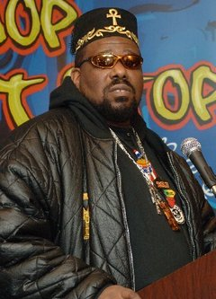
Začetki
70. leta v Bronxu
revščina
ghetto
tolpe
kriminal
Afrika Bambaataa

Slide 4
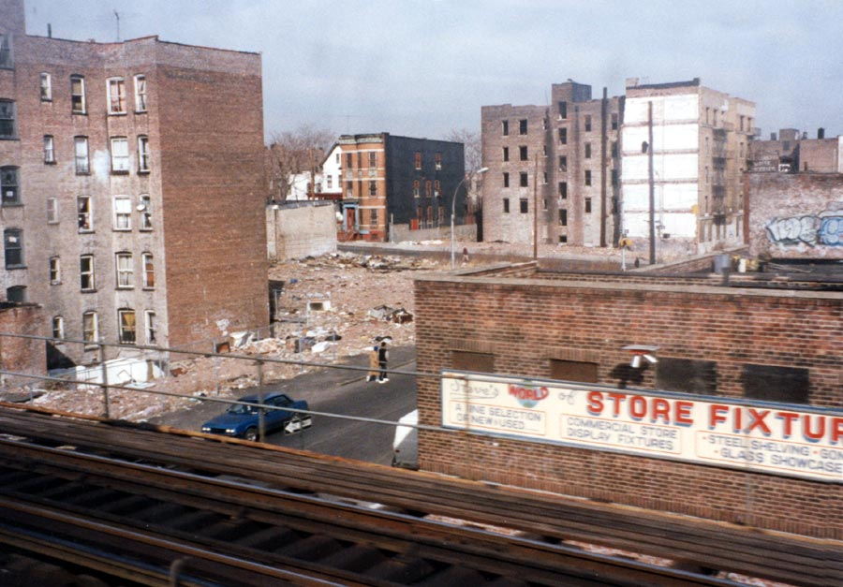
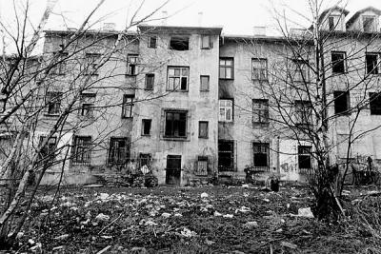
Ghetto
četrt
kriminal
nasilje
bolezni

Slide 5
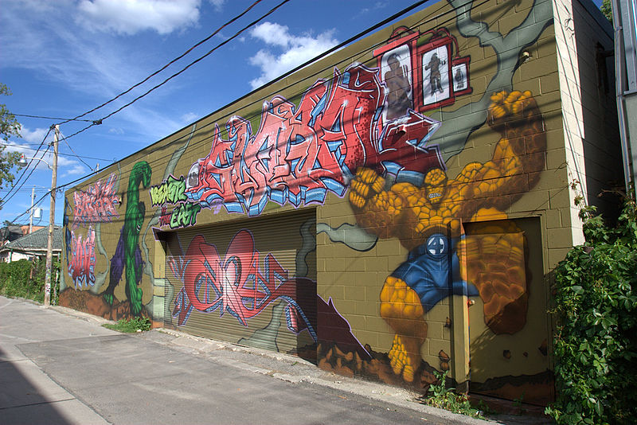
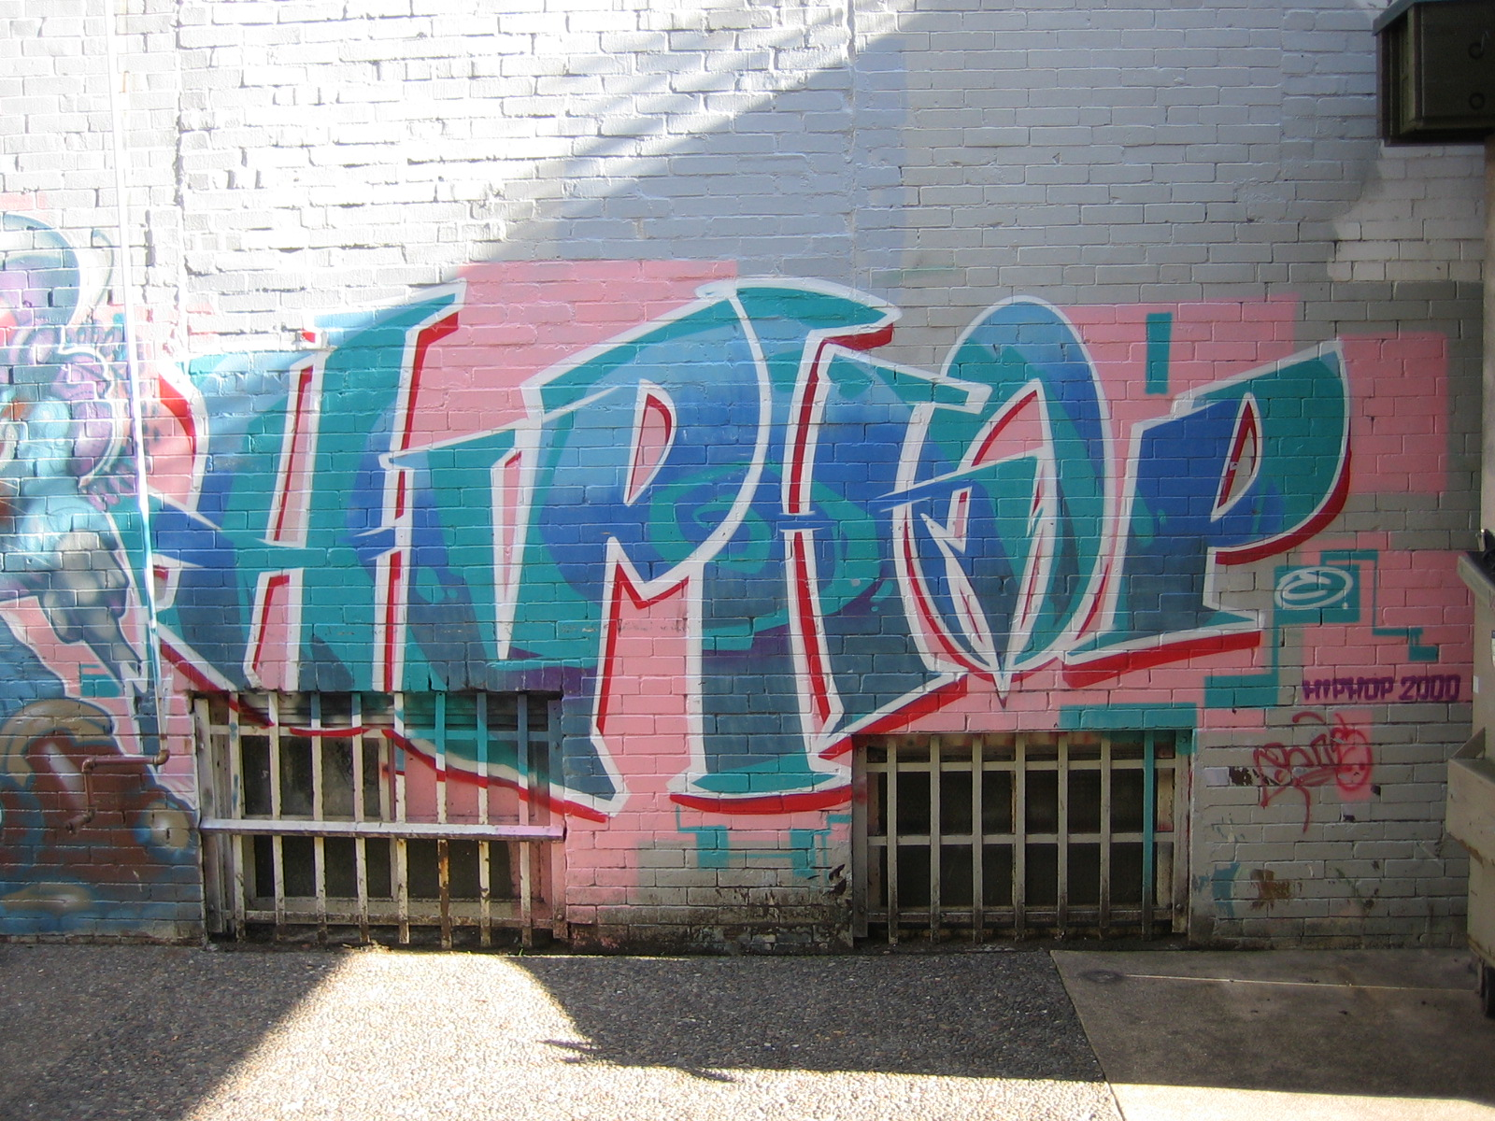
Grafiti
oblika izražanja
zapuščina uličnih tolp
oznaka svojega ozemlja

Slide 6
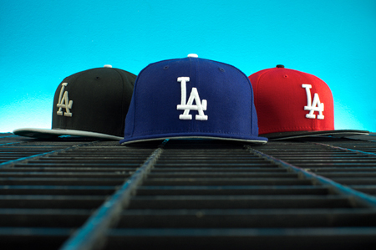
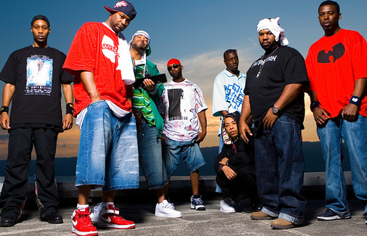
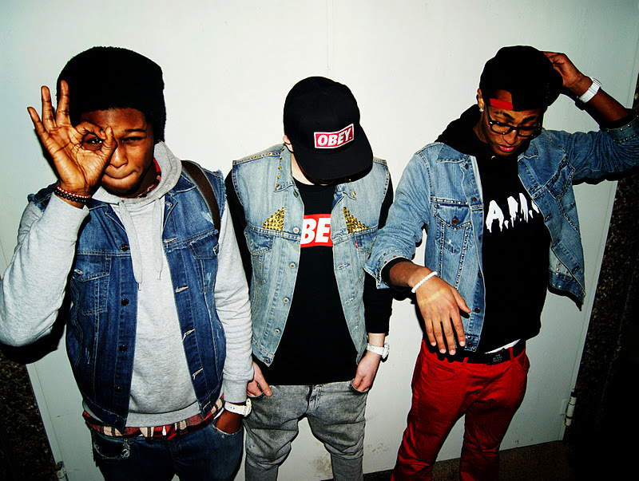
Stil oblačenja
udobje
široke hlače, superge
pokrivala
nakit
swag

Slide 7
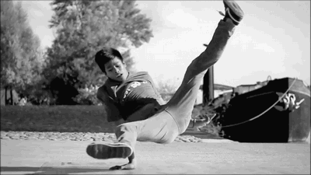
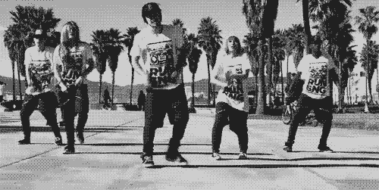
Breakdance
ulični ples oz. element Hip-hopa
glasba in umetnost
nevaren in zahteven

Slide 8
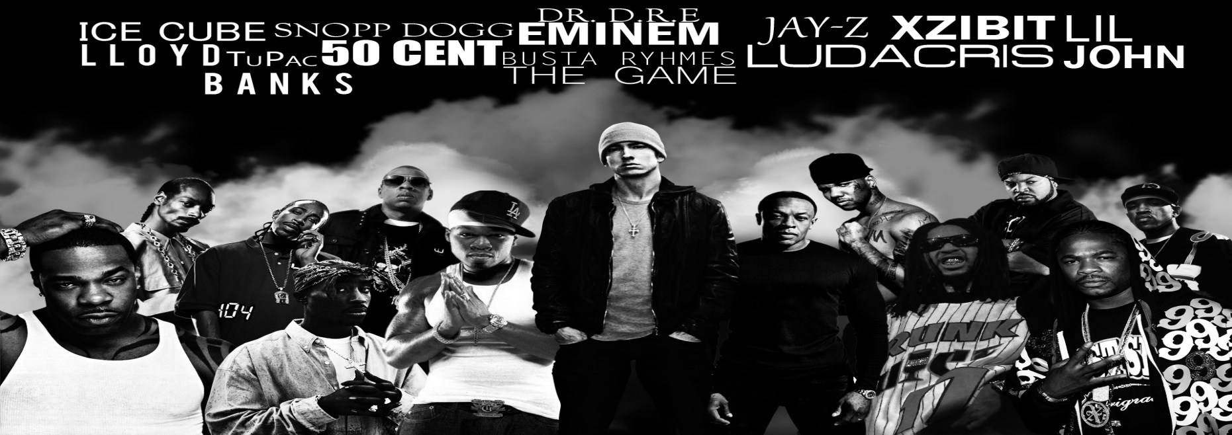
Rap
rime na ritem beata
freestyle
prvi raperski CD
Fatback Band - King Tim III (1979)

Slide 9
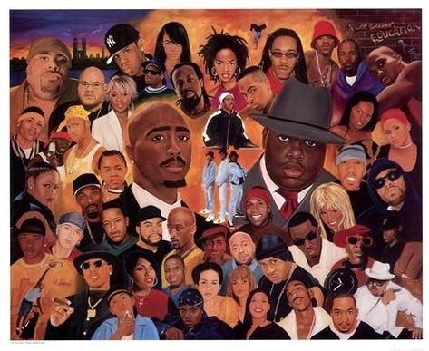
Najuspešnejši rapperji
2pac
Eminem
50 Cent
Jay-Z
Kanye West
Drake
Dr. Dre
The Notorious B.I.G.
Macklemore
Wiz Khalifa
Pitbull
Ludacris

Slide 10
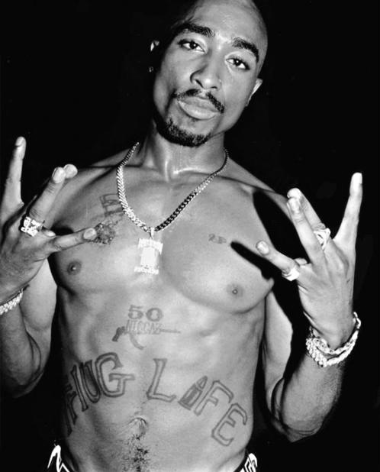
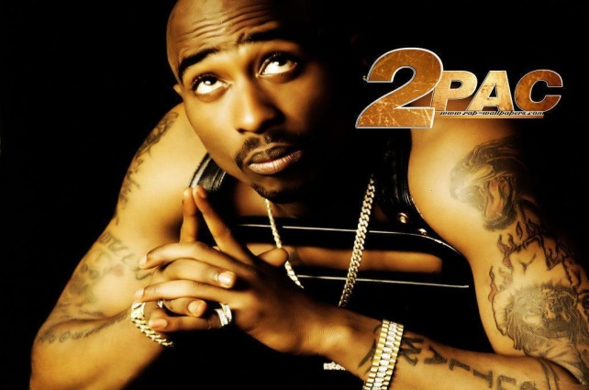
2pac
Tupac Amaru Shakur
afroameriški hip hop glasbenik
16. junij 1971, Bronx
13. september 1996, Las Vegas
ustvarjal v zgodnjih 90‘
Same song
Thug Life
Streljanje septembra 1996
http://www.youtube.com/watch?v=Do5MMmEygsY

Slide 11
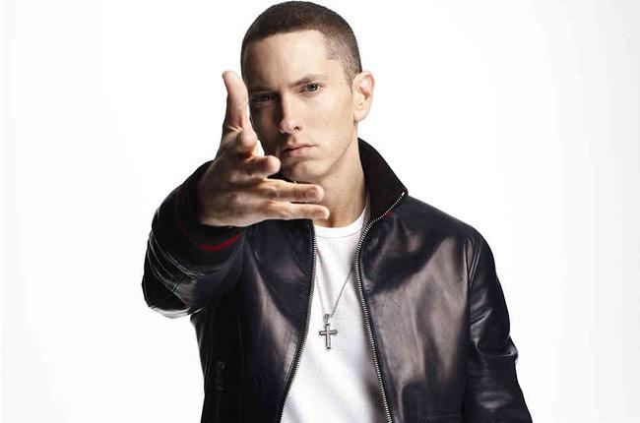
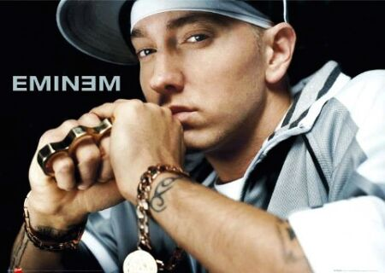
EMINƎM
Marshall Bruce Mathers III
ameriški raper hip hop glasbenik
17. oktober 1972, St. Joseph, Missouri, ZDA
eden izmed najbolje prodajanih glasbenih umetnikov
prodal je več kot 80 milijonov albumov in več kot 120 milijonov pesmi po vsem svetu
Najbolj uspešni albumi:
The Marshall Mathers LP
The Eminem Show
The Slim Shady LP
The Marshall Mathers LP 2
http://www.youtube.com/watch?v=bmXumtgwtak

Slide 12
HVALA ZA VAŠO POZORNOST !
Viri:
http://www.ukm.uni-mb.si/UserFiles/658/File/Hip%20hop%20-%20glasba,%20ples,%20grafiti.pdf
http://sl.wikipedia.org/wiki/Hip-hop
http://sl.wikipedia.org/wiki/Tupac_Shakur
http://en.wikipedia.org/wiki/Hip_hop
http://en.wikipedia.org/wiki/Eminemhttp://sl.wikipedia.org/wiki/Breakdance
http://www.dijaski.net/get/gla_ref_eminem_02.doc
http://www.thetoptens.com/rappers/

